Slide 1
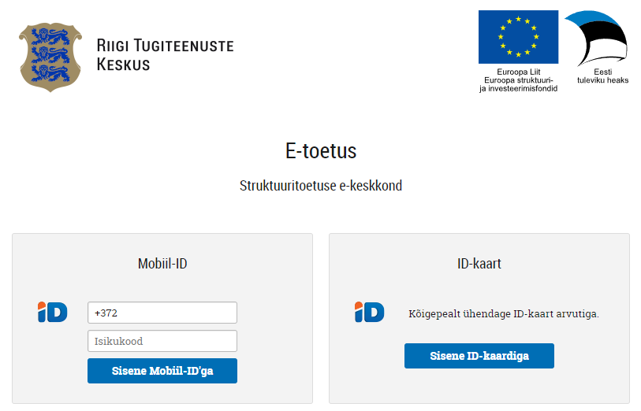
Kuidas sisestada riigihankeid ja ostulepinguid?
Hanked ja lepingud

Slide 2
Sisukord
Kust alustada? 3. pilt
Riigihanke lisamine 4. pilt
Kirjed lehel „Hanked ja lepingud“ 5. pilt
Riigihankelepingu andmete täiendamine 6. pilt
Riigihankelepingute kustutamine/taastamine 7. pilt
Ostu lisamine 8. pilt
Ostulepingu sisestamine 9. pilt
Riigihanke, ostu ja lepingu esitamine 10. pilt

Slide 3
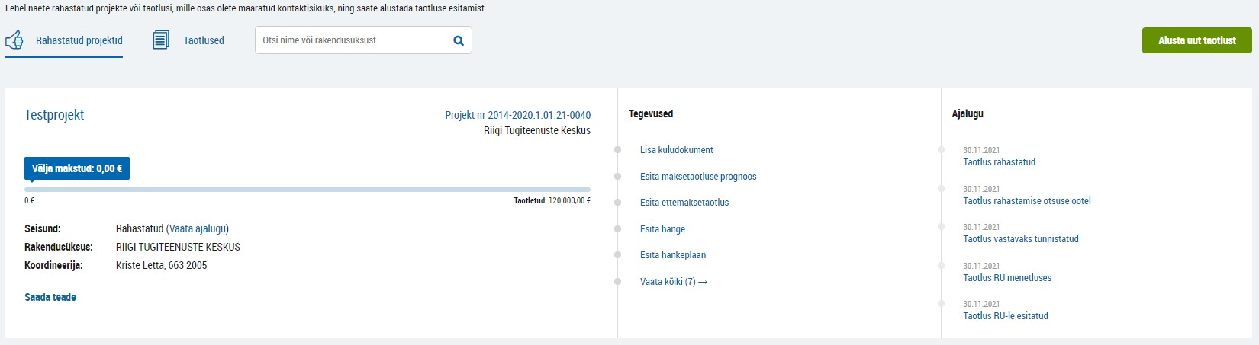

Kust alustada? 3. pilt Tagasi sisukorda
Projekti nimele vajutades liigute projekti andmetesse ja sealt edasi valige leht Hanked ja lepingud
Otse andmete sisestamise kuvale
Toetuse saajana peate esitama info projekti kuludega seotud riigihangete kohta. Ostude info esitage, kui lepingu täitmist on vajalik e-toetuses jälgida.
Alustada saate mitmel moel:
projektikaardil on tegevuste tulbas “Esita hange” ja „Esita ostu andmed“, siit satute otse andmete sisestamise kuvale või
vajutades projekti nimele liigute projekti andmetesse, kust leiate eraldi lehe hangete kohta „Hanked ja lepingud“.

Slide 4

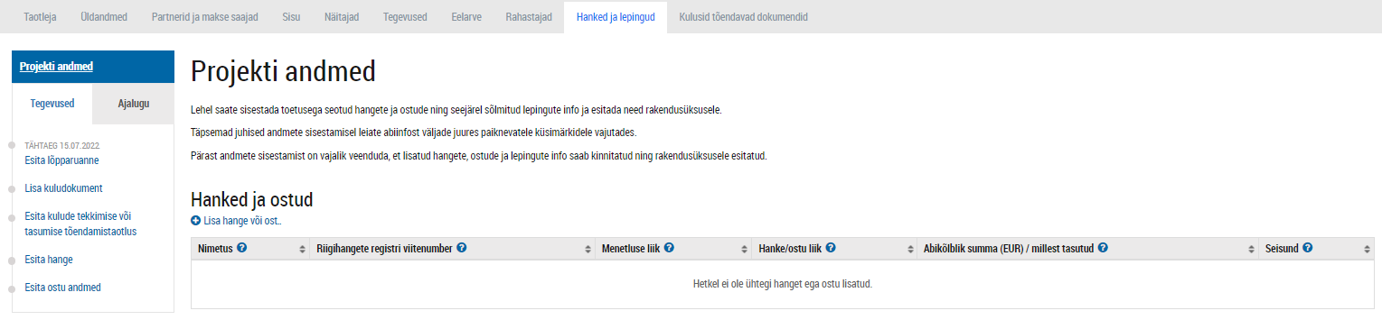
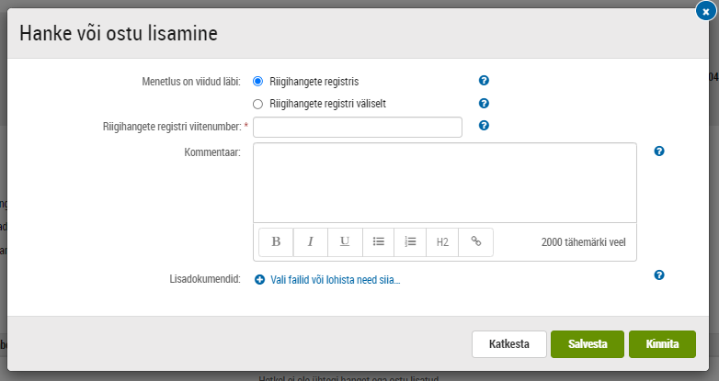
Riigihanke lisamine Pilt 4 Tagasi sisukorda
Üldandmete lisamine
Hange on korraldatud riigihangete registris
Riigihanke lisamisel on kaks sammu. Esmalt lisage hanke üldandmed (selle pildi järgi) ning seejärel täiendage riigihangete registrist päritud hankelepingu andmeid (pilt 6).
Lõpuks veenduge, et hange ja selle projektiga seotud lepingud saaksid Esitatud seisundi.
Kui puudub link „Lisa hange või ost…“ ehk lehel pole andmed muudetavad, siis vajutage üleval paremal nuppu „Ava andmed muutmiseks“.
Kuuekohaline riigihanke viitenumber
(*) kohustuslik väli
Laadige üles riigihanke failid, mida riigihangete registris pole. Nt võitja pakkumuse failid vms
Kinnitamisel esitatakse andmed toetuse andjale ja hilisem muutmine on võimalik toetuse andja poolt
Salvestamisel saate hiljem lisada kommentaari ja faile

Slide 5
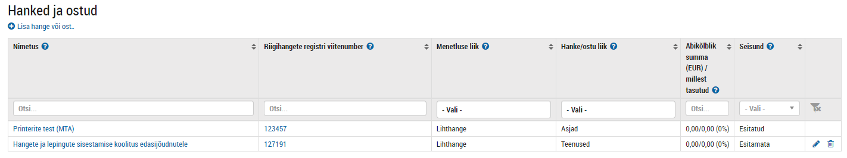

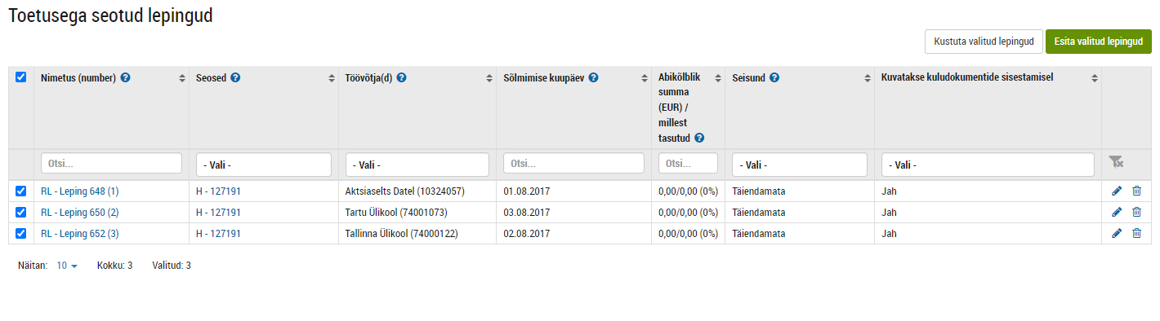


Kirjed lehel Hanked ja lepingud Pilt 5 Tagasi sisukorda
Riigihanke salvestamisel päritakse andmed riigihangete registrist ja lehele tekivad lepingute kirjed.
Riigihanke raames sõlmitud lepingud on algselt seisundis Täiendamata. Et kuludokumente saaks lepinguga siduda peavad need saama seisundi Esitatud.
Enne esitamist tuleb lepingu andmeid täiendada abikõlblikkuse jaoks vajaliku infoga või projektiga mitteseotud lepingud kustutada.
Veendu, et kõik riigihanked ja projektiga seotud lepingud saaksid Esitatud seisundi.
Info, mis seisus on tabeli andmed
Tegevused kirjetega, vajalik on kirjete märkimine
Nimetuse link avab lepingu andmed
Valitud kirjete arv
Kirjete arvu muutmine tabelis
Kirjete arv tabelis
Lepingu muutmise ja kustutamise nupud
Kustutatud riigihankelepingud liiguvad projektiga mitteseotud lepingute plokki (pilt 7)

Slide 6
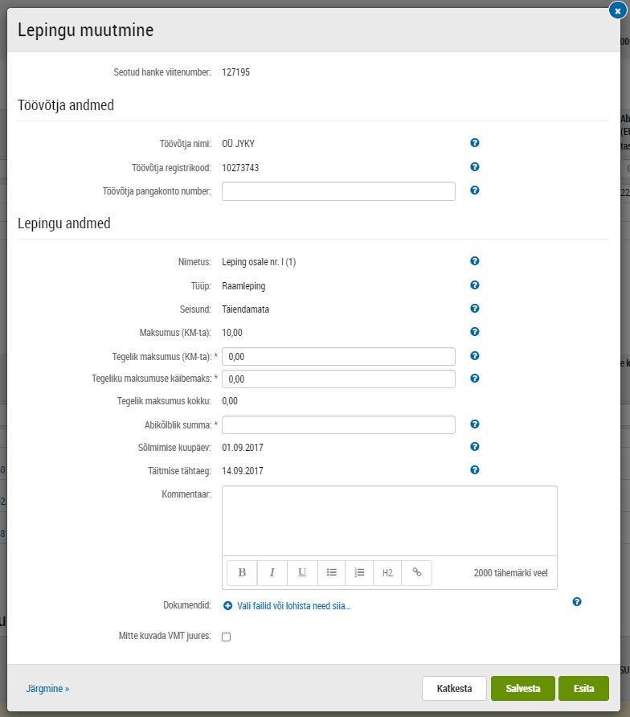
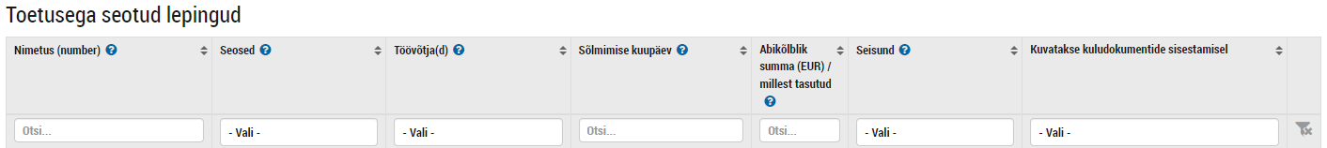


Riigihanke lepingu andmete täiendamine Pilt 6 Tagasi sisukorda
Riigihangete lepingu andmete täiendamine ja muutmine toimub vaheaknas, mille avamiseks vajutage lepingu rea lõpus pliiatsi ikoonile (vaata eelmist pilti).
Vajalik täita kui projektis on lubatud maksed otse töövõtjale
Tegelik maksumus on (hinnanguline) lepingu maksumus peale selle lõppemist.
Kui lepingu täitmisel maksumus muutub, teavitage sellest toetuse andjat, kes muudab algselt sisestatud summa.
Kulude abikõlblikkuse hindamiseks peab info olema kogu aeg ajakohane (riigihangete registrist saab lepingu lõpliku maksumuse teada pärast lepingu lõppemist).
(*) kohutuslik väli
Lepingu tegelikust maksumusest projektist rahastatav abikõlblik summa. Kui projektis on käibemaks abikõlblik, siis summa koos käibemaksuga.
Kui tegemist on teenuslepinguga, kus abikõlblikku summat pole võimalik välja tuua (nt reisiteenused vms), siis märkige 0 €.
Laadige üles failid, mida riigihangete registris pole.
Nt sõlmitud leping vms
Ärge tähistage märkeruutu, kui soovite, et lepingut kuvatakse kuludokumendi sisestamisel lepingute loetelus
Salvestamisel saate hiljem andmeid täiendada
Andmed esitatakse toetuse andjale ja hilisem muutmine on võimalik toetuse andja poolt

Slide 7
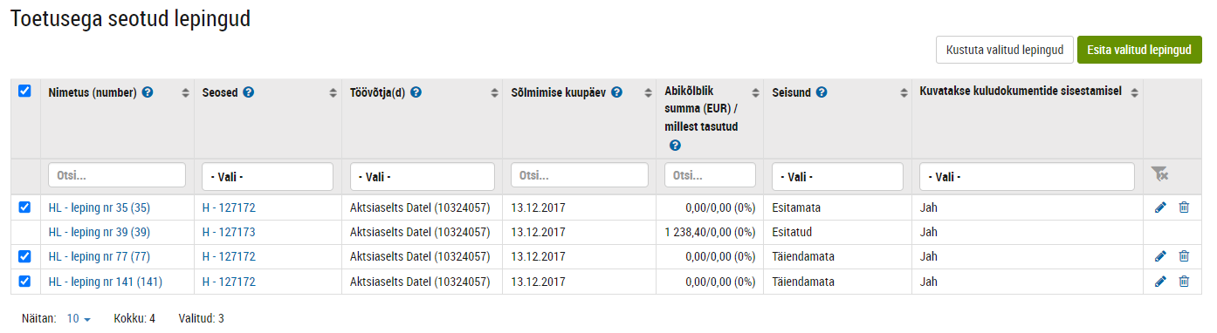


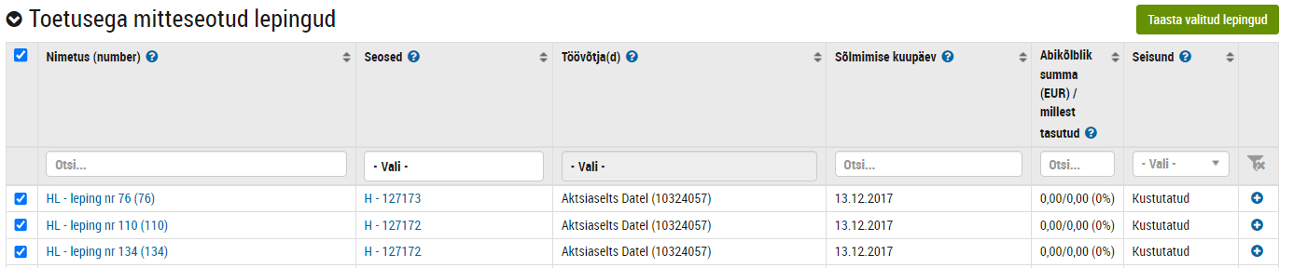
Riigihankelepingute kustutamine/taastamine Pilt 7 Tagasi sisukorda
Mitme lepingu korraga kustutamiseks märkige esmalt kirjed, mida soovite kustutada. Seejärel nupp aktiveerub.
Kui riigihangete registrist päritud lepingute hulgas esineb lepinguid, mis ei ole projektiga seotud, siis tuleb need kustutada.
Kustutamise tulemusena liiguvad lepingud plokki Toetusega mitteseotud lepingud.
Ühekaupa lepingu kustutamine
Mitme lepingu korraga taastamiseks märkige esmalt kirjed, mida soovite taastada. Seejärel nupp aktiveerub.
Kustutatud lepinguid saab vajadusel kanda tagasi toetusega seotud lepingute nimekirja.
Ühekaupa lepingu taastamine

Slide 8
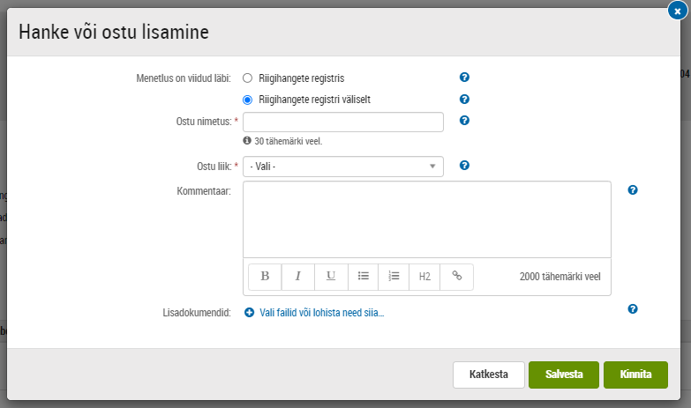
Ostu lisamine Pilt 8 Tagasi sisukorda
Üldandmete lisamine
Ost – parima pakkuja leidmine on korraldatud riigihangete registri väliselt.
Ostu lisamisel on kaks sammu. Esmalt lisage ostu üldandmed (selle pildi järgi) ning seejärel sisestage lepingu andmed (pilt 9).
Lõpuks veenduge, et ost ja selle lepingud saaksid Esitatud seisundi.
Kui puudub link „Lisa hange või ost…“ ehk lehel pole andmed muudetavad, siis vajutage üleval paremal nuppu „Ava andmed muutmiseks“.
(*) kohutuslik väli
Näitab, kas osteti asju või teenuseid
Laadige üles ostu aluseks olnud hinnapärimise ja hinnapakkumuse failid
Kinnitamisel esitatakse andmed toetuse andjale ja hilisem muutmine on võimalik toetuse andja poolt
Salvestamisel saate hiljem lisada kommentaari ja faile

Slide 9
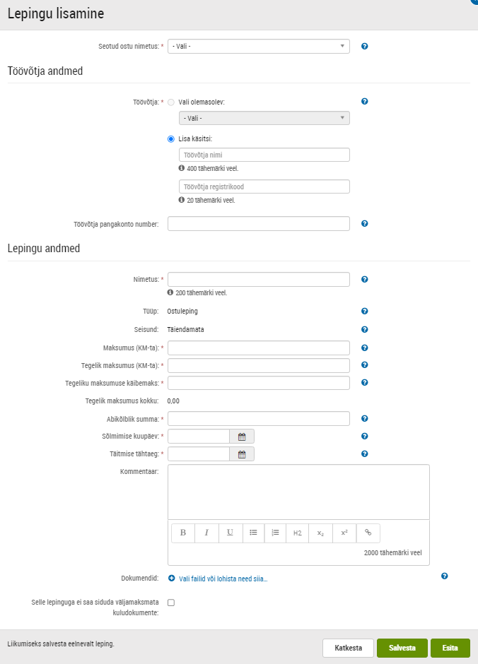
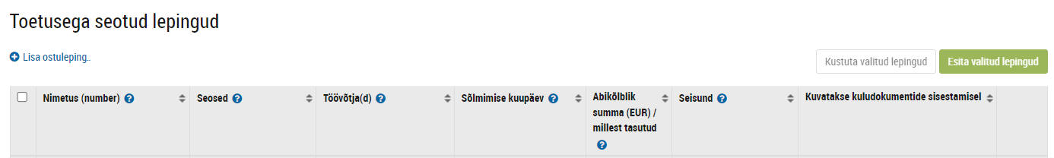
Ostulepingu lisamine Pilt 9 Tagasi sisukorda
Ploki Toetusega seotud lepingud ostulepingu lisamise link
Tehke rippmenüüst valik, millise sisestatud ostuga soovite ostulepingut siduda
Juhul kui leping sõlmitakse ühispakkujaga, sisestatakse lepingupartner, kellele lepingujärgselt makseid tehakse
Ostulepingu andmete sisestamine toimub vaheaknas, mille avamiseks vajutage Hanked ja lepingud lehel „Lisa ostuleping…“
Vajalik täita kui projektis on lubatud maksed otse töövõtjale
Andke lepingule nimi, mis peegeldab selle sisu. Kui lepingul on number sisestage ka see
Tegelik maksumus on (hinnanguline) lepingu maksumus peale selle lõppemist.
Kui lepingu täitmisel maksumus muutub teavitage sellest toetuse andjat, kes muudab algselt sisestatud summa.
Kulude abikõlblikkuse hindamiseks peab info olema kogu aeg ajakohane.
Sisestage sõlmitud lepingu maksumus
Lepingu tegelikust maksumusest projektist rahastatav abikõlblik summa. Kui projektis on käibemaks abikõlblik, siis summa koos käibemaksuga.
Laadige üles allkirjastatud lepingu fail ja vajadusel muud lepinguga seotud failid
Ärge tähistage märkeruutu, kui soovite, et lepingut kuvatakse kuludokumendi sisestamisel lepingute loetelus
Salvestamisel saate hiljem andmeid täiendada
Andmed esitatakse toetuse andjale
ja hilisem muutmine on võimalik
toetuse andja poolt

Slide 10
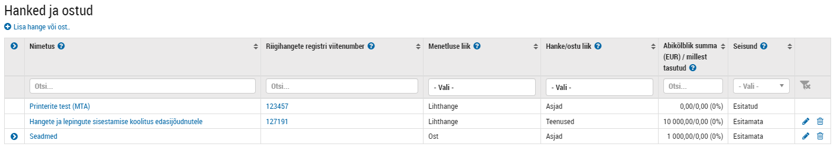


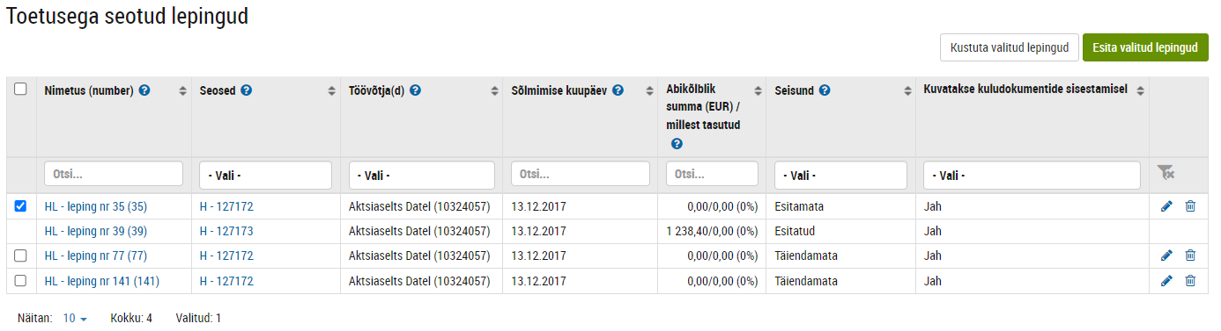

Riigihanke, ostu ja lepingu esitamine Pilt 10 Tagasi sisukorda
Esitamata seisundis riigihanked, ostud ja lepingud tuleb viia Esitatud seisundisse, et neid saaks kuludokumentide sisestamisel lepingutega siduda.
Hanke või ostu esitamiseks avage see muuda nupust ning avanenud aknas vajutage nuppu Kinnita.
Lepingut saab esitada kahte moodi:
avage see muuda nupust ning avanenud aknas vajutage nuppu Esita või
märkides tabelis Esitamata seisundis lepingud ja vajutades nuppu „Esita valitud lepingud“.
Info, mis seisus on tabeli andmed
Kirje avamine muutmiseks
Valitud lepingu(te) esitamine tabelist
Kirje avamine muutmiseks

Slide 11


E-toetuse juhendid
november 2023

